Slide 1
古籍处理与多模态大模型

Slide 2
一、多模态大模型介绍
二、古籍多模态大模型的构建与应用
三、图像资源自动抽取——基于图片分类的方法
四、微调Qwen-VL-chat实现古籍插图目标检测
五、部署多模态大语言模型

Slide 3
多模态大模型介绍
一

Slide 4
多模态大模型
多模态大模型（Multimodal Large Model）是指能够处理和融合多种不同类型的数据（即模态）的大型机器学习模型。这些模型通常具备处理图像、文本、音频、视频等不同形式数据的能力，并且能够在这些不同的模态之间建立联系。多模态大模型的目标是在各种应用中实现更全面、更深入的信息理解和交互，例如跨模态检索、多模态生成、多模态问答等。

Slide 5
多模态大模型
多模态大模型进展
经调研2024年以来学术界和产业界的多模态大模型 (Multimodal Large Language Models, MLLM) ，发现最新流行的MLLM架构大多采用类LLaVA的ViT+MLP+LLM范式。得益于LLaVA的精简设计、数据和训练高效性、更强的baseline性能，LLaVA架构建立起了良好的应用生态。
国内也涌现出了高质量的MLLM：
InternVL拉近了开源模型与GPT-4V的差距，具备4K高分辨率处理能力。
而MiniCPM-V实现了高效端侧部署，让小模型也能抗衡顶尖的闭源模型。
最新的Cambrian-1则是鼓励研究者跳出当前MLLM的思维定式，不断探索视觉表征更多的可能性。
通往强人工智能(Artificial General Intelligence,AGI) 有多条路径，而原生的多模态大模型则是必经之路。

Slide 6
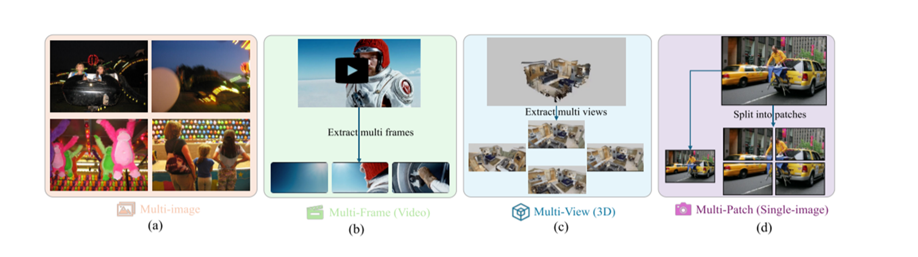
多模态大模型
LLaVA-NeXT系列: LLaVA-1.5、LLaVA-NeXT(1.6)、 : LLaVA-NeXT-Video、 LLaVA-NeXT-Interleave
2023年10月，LLaVA-1.5发布，通过在视觉和语言模态间添加简单的多层感知机（MLP）层实现了训练样本高效性，为多模态大模型在低数据业务场景的落地提供了可能。
2024年1月，LLaVA-NeXT(1.6)发布，在1.5的基础上保持了精简的设计和数据高效性，支持更高的分辨率、更强的视觉推理和OCR能力、更广泛场景的视觉对话。LLM：7B、13B、34B的LLM。
2024年4月，LLaVA-NeXT-Video发布，展现出强大的zero-shot视频理解能力。LLaVA-NeXT中的高分辨率图像动态划分可以很自然地迁移到视频模态用来表示视频的多帧，使得只在图文模态上训练的LLaVA-NeXT能在视频任务上泛化。
2024年6月，LLaVA-NeXT-Interleave发布，提出图文交错格式可以作为通用模版统一不同的视觉模态，比如单图像(multi-patch)、多图像(multi-image)、视频(multi-frame)、3D(multi-view)。在保证LLaVA-NeXT单图像输入的性能下，可以提高其它模态任务的性能，而且在不同模态任务上具有初步的迁移能力。

Slide 7
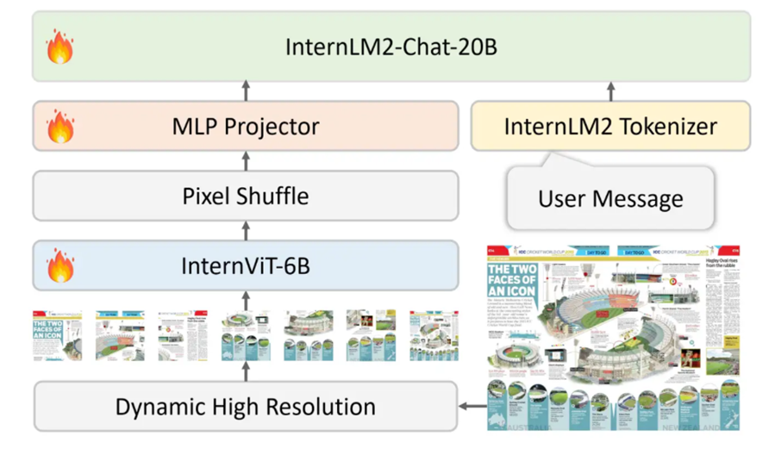
多模态大模型
InternVL系列: InternVL-1.0、InternVL-1.5、 InternVL2.0
2023年12月，上海AI Lab发布InternVL。
2024年4月，InternVL-1.5发布，综合性能更强，且支持推理时高达4K的分辨率。采用了类LLaVA的ViT+MLP+LLM范式。相比于InternVL-1.0，在输入端支持了动态高分辨率，连接层改为轻量的MLP，使用pixel shuffle操作将输出的视觉token数减为1/4。
2024年7月份，InternVL团队发布了InternVL 2.0。
多模态输入：包括文本、图像、视频和医疗数据。
多任务输出：支持多种输出格式，如图像、边界框和掩码，展现了广泛的通用性。
通过将MLLM与多个下游任务解码器连接，InternVL2可以泛化到数百个视觉-语言任务，同时达到与专家模型相当的性能。

Slide 8
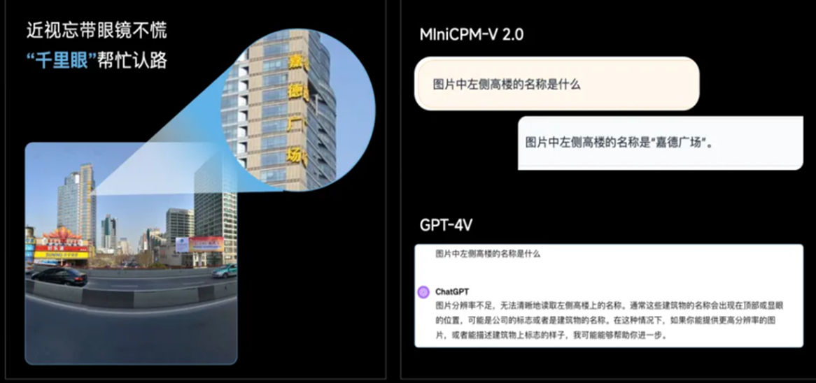
多模态大模型
MiniCPM-V系列: MiniCPM-V 、 MiniCPM-V 2.0、 MiniCPM-Llama3-V 2.5、 MiniCPM V 2.6、MiniCPM 3.0
2024年2月MiniCPM-V发布。实现同参数规模最佳性能，支持中英双语。可部署安卓和鸿蒙系统手机。但OCR能力仍显不足，限制进一步应用。
2024年4月MiniCPM-V 2.0发布。
具有领先的OCR和多模态理解能力，场景文字理解能力接近 Gemini Pro。
可信行为。第一个通过多模态 RLHF 对齐的端侧多模态大模型。
高效部署。可以高效部署在大多数消费级显卡、个人电脑以及移动手机等终端设备。
2024年8月，MiniCPM V 2.6发布。
「三合一」最强端侧多模态：首次在端侧实现单图、多图、视频理解等多模态核心能力全面超越 GPT-4V，单图理解越级比肩多模态 Gemini 1.5 Pro 和GPT-4o mini 。
多项功能首次上端：实时视频理解、多图联合理解、多图视觉类比学习、多图 OCR 等功能。

Slide 9
多模态大模型
 | MiniCPM 1.0 | MiniCPM 2.0 | MiniCPM 3.0
位置编码机制 | RoPE | RoPE | RoPE
注意力机制 | MHA | GQA | MLA
词表大小 | 123K | 73K | 73K
模型层数 | 40 | 52 | 62
隐藏层节点数 | 2304 | 1536 | 2560
最大上下文长度 | 4K | 4K | 32K
系统提示词与工具调用能力 | 不支持 | 不支持 | 支持
2024年9月5日发布MiniCPM 3。无限长文本处理，性能随文本长度延展。MiniCPM 3.0 引入了 LLMxMapReduce 技术，实现了无限长文本的处理能力。无论是 32K 还是 512K，模型都能高效处理长文本，并且在长文档场景中具备超强的性能稳定性。
MiniCPM 3.0 是目前端侧设备上 Function Calling 性能最强的模型之一，能够精准理解用户输入，并转化为可执行的结构化指令。
MiniCPM 3.0 同时发布了 RAG（检索增强生成）：MiniCPM-Embedding（检索）、MiniCPM-Reranker（重排序）和 MiniCPM3-RAG-LoRA（生成）。在多项检索任务中取得了 优异的表现。

Slide 10
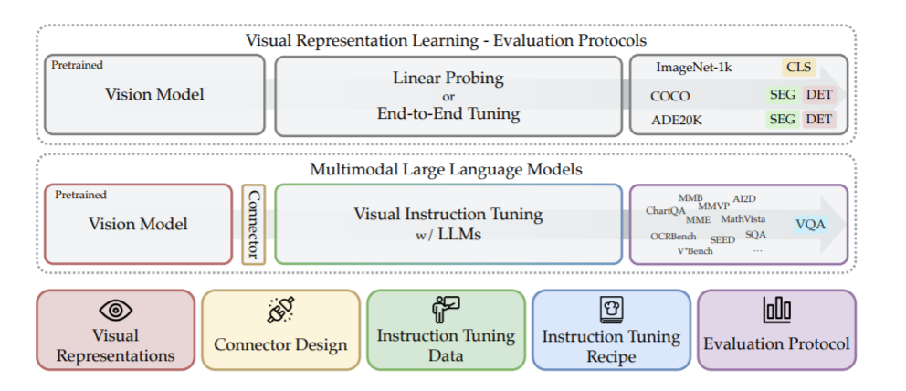
多模态大模型
Cambrian-1
2024年6月，LeCun&谢赛宁团队发布Cambrian-1，关注以视觉为中心的多模态LLM，开源了8B/13B/34B的模型。
该工作围绕多模态LLM的5个核心设计要素展开研究，分别是：视觉表征、连接器设计、指令微调数据、指令微调策略、评估基准。
通过引入了新的以视觉为中心的基准测试“CV-Bench”和新的视觉连接器设计（SVA）提升了视觉特征的整合效率，并强调高质量的视觉指令调优数据对提升模型性能的重要性
Tong S, Brown E, Wu P, et al. Cambrian-1: A fully open, vision-centric exploration of multimodal llms[J]. arXiv preprint arXiv:2406.16860, 2024.

Slide 11
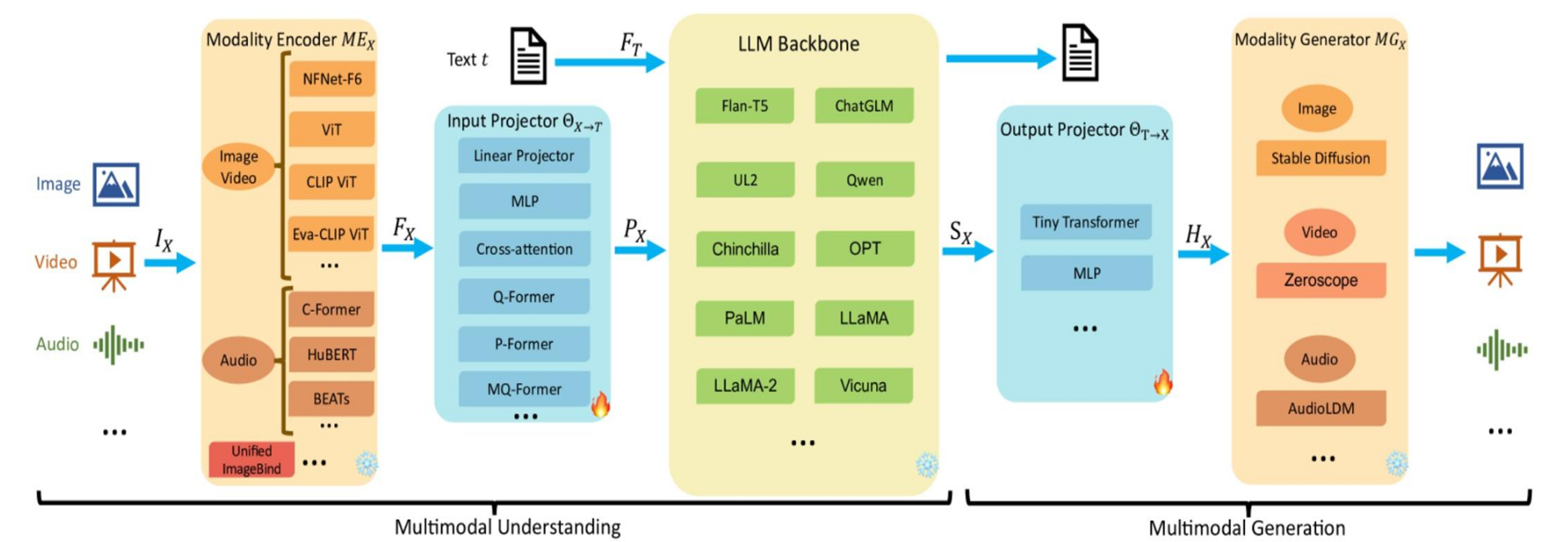
多模态大模型的原理
模态编码器（Modality Encoder）：负责将不同模态的输入编码为特征。
输入投影器（Input Projector）：将编码后的特征与文本特征空间对齐。
LLM骨干（LLM Backbone）：处理多种模态的表示，进行语义理解、推理和决策。
输出投影器（Output Projector）：将LLM骨干的信号标记映射为模态生成器可理解的特征。
模态生成器（Modality Generator）：负责生成不同模态的输出。

Slide 12
多模态大模型的构建方法
多模态大语言模型的构建通常包括数据集准备、模型初始化、训练与评估优化四个阶段。
数据集准备：收集与目标任务相匹配的数据集，并进行预处理。
模型初始化：选择合适的基座模型进行微调。
训练：选择合适的学习率和优化器等进行循环训练。
评估、优化：得到性能指标，调整超参数优化模型。

Slide 13
多模态大模型的构建方法
多模态构建方法：
数据集准备与预处理：收集与选择和任务相关的数据集，如OCR、图片理解等。对数据进行清洗、分词、编码等操作使得能够作为模型的输入。
选择合适的基座模型进行微调：选择基座模型时应考虑模型的规模，模型的性能，计算成本和可扩展性。在使用预训练的多模态大模型进行模态融合和微调以提升模型基础的认知能力。
训练细节：多模态指令通常包括一个可选指令和一对输入-输出对。指令是描述任务的一句话，输入可以是图像-文本对，也可以仅是一个图像，然后生成一个答案。输出是以输入为条件的指令答案。
评估：一般来说，评测多模态大语言模型对自然语言的理解能力，可以使用GLUE等评测基准，评测模型语言生成能力的指标包括BLEU,ROUGE等。

Slide 14
多模态大模型应用
教育领域的多模态大模型应用
在教育领域，多模态大模型的应用主要体现在个性化学习和知识图谱构建两个方面。通过整合学生的学习数据、行为记录和反馈，这些模型能够提供定制化的学习体验，提升学习效果。
个性化学习
多模态大模型能够分析学生的学习习惯和实时反馈，提供个性化的学习资源和路径。通过监测学生的参与度和理解能力，模型可以推荐适合其当前水平的学习材料，并调整学习进度，从而帮助学生更有效地掌握知识。
知识图谱构建
这些模型还可以用于知识图谱的构建，通过整合学生的学习内容和关联知识，帮助学生建立系统化的知识框架。这种整合不仅提升了学习的深度，也促进了学生的自主学习能力。
应用案例
松鼠 AI 的多模态智适应教育大模型可通过分析草稿纸内容精准定位学生解题错误，准确度达 90%以上；支持文字与语音互动，覆盖 100+场景，还能识别学生情绪并给予反馈；在测试评估方面，测评效率和准确性大幅提升，尤其在主观题评分上能精准给分并解析扣分点。

Slide 15
多模态大模型应用
医疗领域的多模态大模型应用
多模态大模型在医疗领域的应用主要体现在医学影像分析和健康监测两个方面。通过结合不同类型的数据（如医学影像、电子病历、生理数据和行为数据），这些模型不仅能辅助医生进行疾病诊断，还能提供个性化的健康管理方案。
医学影像分析
在医学影像分析中，多模态大模型通过整合X光片、CT扫描等影像数据与患者的电子病历，能够有效识别疾病模式。例如，模型分析影像时，结合患者的病史、症状和既往治疗记录，提供更加准确的诊断和风险评估。这种数据整合显著提高了医生的决策效率，尤其在早期诊断复杂疾病（如癌症和心血管疾病）时表现尤为突出。
多模态健康监测
在健康监测方面，多模态大模型结合患者的生理数据（如心率、血压）、影像数据和日常行为数据，为患者提供个性化的健康管理和干预建议。例如，模型可以监测慢性病患者的健康状态，及时识别异常并提出相应的生活方式调整建议，以改善患者的整体健康水平。
应用案例
Med-PaLM M是由谷歌 Research 和 DeepMind 共同打造的多模态生成模型。它是通用生物医学人工智能系统的一次尝试，能处理多模态生物医学数据，包括临床语言、影像和基因组学。该模型在谷歌自建的多模态医学测试基准 MultiMedBench 上的 14 项任务中，性能均接近或超过现有 SOTA。在 246 份真实胸部 X 光片中，临床医生表示，在高达 40.50% 的病例中，Med-PALMM 生成的报告比专业放射科医生的更受采纳。

Slide 16
多模态大模型应用
娱乐领域的多模态大模型应用
在娱乐领域，多模态大模型的应用主要体现在内容生成和用户互动体验两个方面。通过整合用户的偏好和行为数据，这些模型能够提供丰富的娱乐体验，提升内容创作的效率。
内容推荐
在内容推荐中，多模态大模型通过分析用户的社交行为（如点赞、评论和分享）以及其浏览的文本和图像内容，提供个性化的推荐。例如，模型能够根据用户过往的观看记录和社交网络中的互动，推荐符合其兴趣的短视频或文章，从而提高用户的参与度和满意度。
内容生成
多模态大模型可以根据用户的输入自动生成高质量的内容，例如音乐、视频和图像。这种生成不仅加速了内容创作的过程，还能够根据用户的反馈进行实时调整，从而实现更高的个性化。
应用案例
Meta的Make-A-Video模型就是一个成功的应用案例，该模型能够根据用户输入的简短文本生成完整的视频。这一技术不仅适用于广告制作，还能帮助创作者快速生成内容，满足用户对个性化和高质量内容的需求。通过降低创作门槛，Make-A-Video极大地推动了娱乐内容的多样性和可获取性。

Slide 17
古籍多模态大模型的构建与应用
二

Slide 18
古籍影印数据集获取
影印古籍是通过照相复制技术或其他数字手段保留下来的古代文献的复制品。这些复制品尽可能地保留了原书的外观特征，包括排版样式、字体特点、版画插图以及其他装饰元素等。影印本具有很高的历史价值和学术研究价值，因为它们能够提供关于书籍制作工艺、印刷技术和文化背景等方面的信息。此外，在原书过于珍贵或脆弱无法直接接触的情况下，影印本成为了学者研究的重要工具。
获取古籍影印数据集的方法：
图书馆和档案馆：国家级或地方级图书馆、博物馆及档案馆往往是古籍的主要收藏地。
在线数据库和平台：中华古籍网（https://www.guji.cn/）、识典古籍（https://shidianguji.com）、引得数字平台（https://www.inindex.com/biog）等网站就提供了丰富的古籍资源。
学术交流与合作：与其他研究机构或个人建立合作关系，共享数据资源也是一个有效的方式。
商业化服务：市面上存在一些专业提供古籍数字化服务的公司，他们拥有专业的扫描设备和技术，能够提供高质量的古籍影印数据。

Slide 19
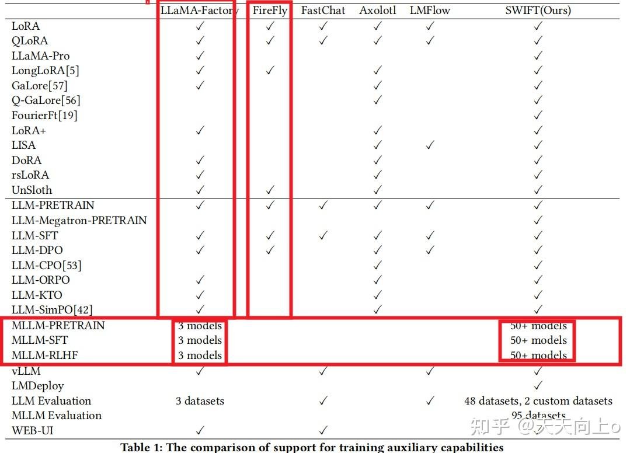

多模态大模型的微调
SWIFT (Scalable lightWeight Infrastructure for Fine-Tuning)
SWIFT支持350+ LLM和90+ MLLM（多模态大模型）的训练(预训练、微调、对齐)、推理、评测和部署。开发者可以直接将该框架应用到自己的研究和生产环境中，实现模型训练评测到应用的完整链路。

Slide 20
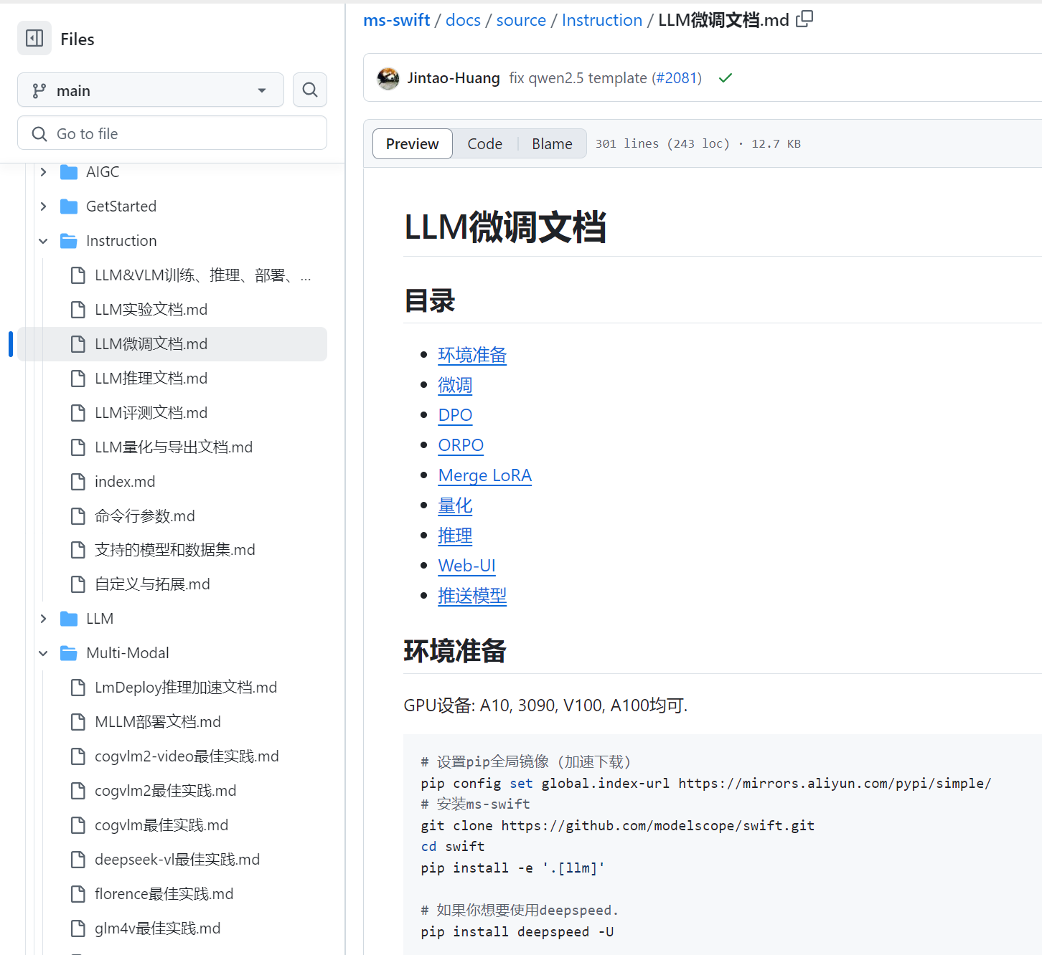
古籍多模态大模型训练
安装和使用Swift
源代码安装
git clone
https://github.com/modelscope/swift.git
cd swift
pip install -e '.[all]’

Slide 21
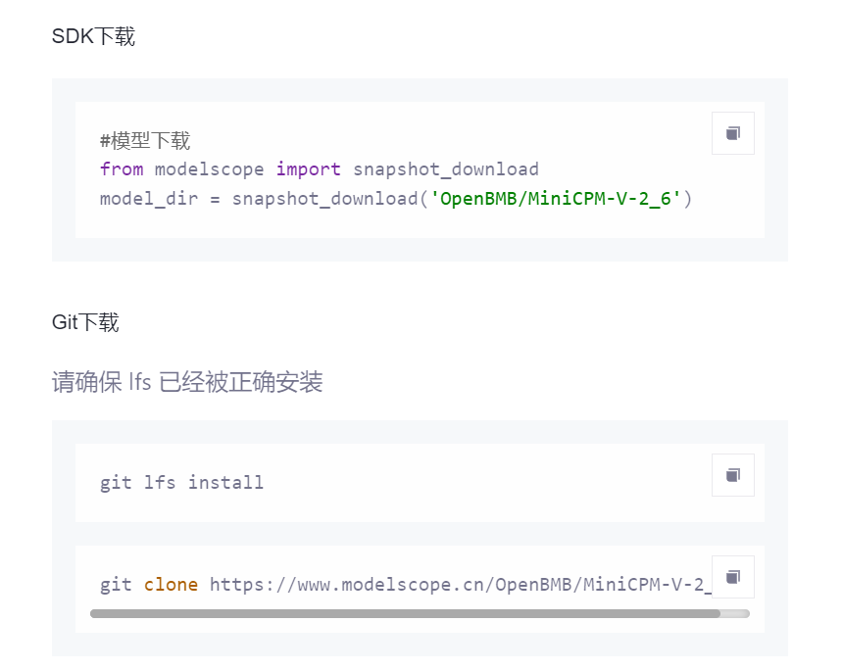
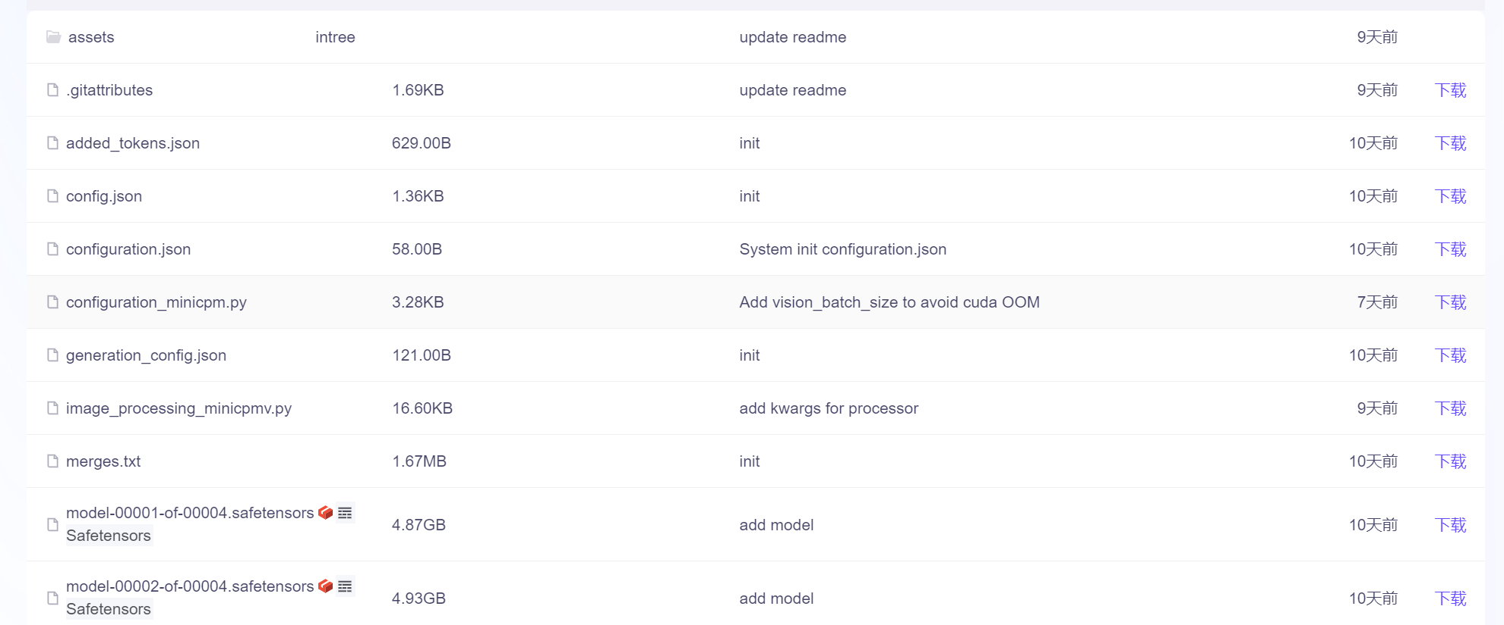
古籍多模态大模型训练
模型下载
模型：https://modelscope.cn/models/OpenBMB/MiniCPM-V-2_6

Slide 22
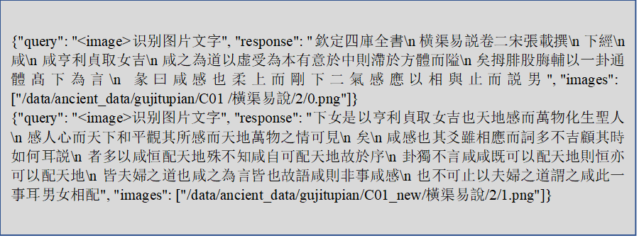
古籍多模态大模型训练
数据准备
{"query": "<image>55555", "response": "66666", "images": ["image_path"]}
{"query": "eeeee<image>eeeee<image>eeeee", "response": "fffff", "history": [], "images": ["image_path1", "image_path2"]}
{"query": "EEEEE", "response": "FFFFF", "history": [["query1", "response1"], ["query2", "response2"]], "images": []}
https://swift.readthedocs.io/zh-cn/latest/LLM/%E8%87%AA%E5%AE%9A%E4%B9%89%E4%B8%8E%E6%8B%93%E5%B1%95.html

Slide 23
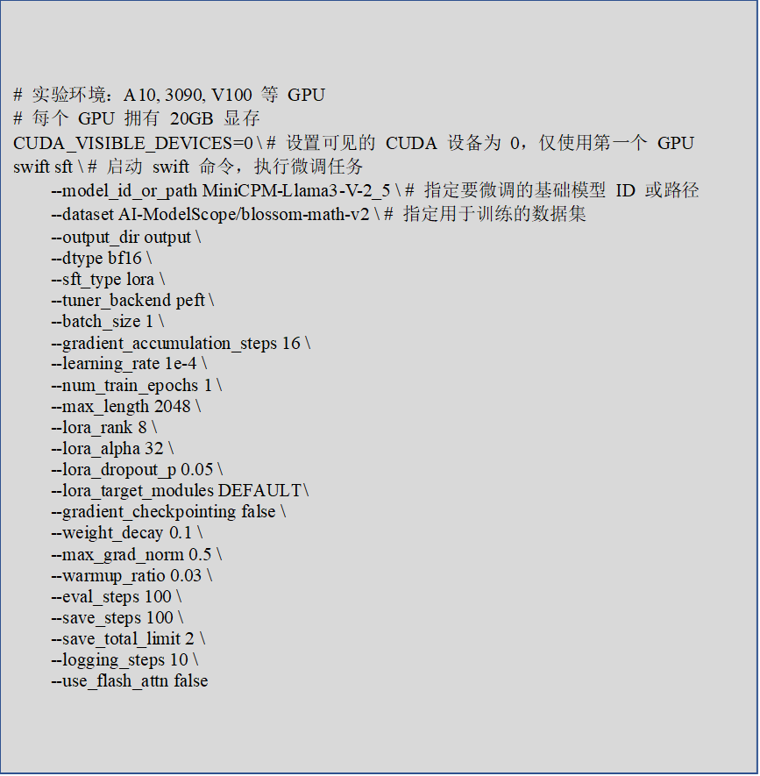
古籍多模态大模型训练
图片微调

Slide 24
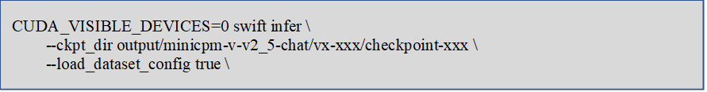
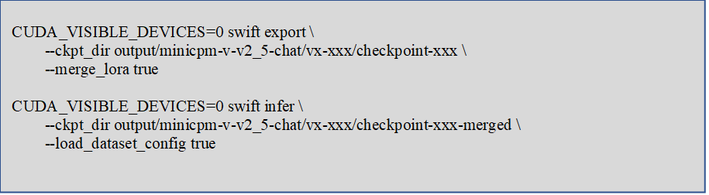
古籍多模态大模型训练
微调后推理脚本如下：
模型微调后推理过程是检验模型性能的关键步骤，直接推理（swift infer）允许我们在微调后的模型上直接进行预测，这有助于快速评估模型对新数据的响应。
然而，为了获得更稳定和一致的性能，通常需要将LoRA权重合并到基础模型中，这一过程称为合并LoRA（merge-lora）并推理：

Slide 25
图像资源自动抽取——基于图片分类的方法
三

Slide 26
多模态大模型的构建方法
Chinese-CLIP延续了CLIP的模型架构，能够有效地整合中文的图像和文本信息到一个共享的嵌入空间，并拥有处理多模态数据的能力。该模型的主要思想是冻结图像编码器的参数并使用LiT让文本编码器能够从OpenAI的基础视觉模型中获得高质量的表示，从而迁移到需要的数据域中。

Slide 27
多模态大模型的构建方法
Chinese-CLIP部署
Chinese-CLIP环境安装：
权重下载：https://github.com/OFA-Sys/Chinese-CLIP根据需求下载权重。
数据预处理：将图片原始文件转换为base64格式
git clone https://github.com/OFA-Sys/Chinese-CLIP
cd Chinese-CLIP
pip install -e .
from PIL import Image
from io import BytesIO
import base64
img = Image.open(file_name) # 访问图片路径
img_buffer = BytesIO()
img.save(img_buffer, format=img.format)
byte_data = img_buffer.getvalue()
base64_str = base64.b64encode(byte_data) # bytes
base64_str = base64_str.decode("utf-8") # str

Slide 28
多模态大模型的构建方法
模型微调：运行脚本同时支持单机（单卡或多卡）和多机分布式训练，在运行前，先根据脚本开头的指引注释，填写好分布式相关配置，之后运行如下命令即可开始训练。
相关的参数配置项包括：分布式、训练/验证数据、训练超参数、输出选项、权重读取相关选项。参考位于run_scripts/muge_finetune_vit-b-16-rbt-base.sh中给出的超参数，然后执行run_scripts/muge_finetune_vit-b-16-rbt-base.sh以进行微调。

Slide 29
多模态大模型的构建方法
采用如下命令进行图文特征提取
cd Chinese-CLIP/
export CUDA_VISIBLE_DEVICES=0
export PYTHONPATH=${PYTHONPATH}:`pwd`/cn_clip
split=valid # 指定计算valid或test集特征
resume=${DATAPATH}/pretrained_weights/clip_cn_vit-b-16.pt
python -u cn_clip/eval/extract_features.py \
--extract-image-feats
--extract-text-feats \
--image-data="${DATAPATH}/datasets/${dataset_name}/lmdb/${split}/imgs" \
--text-data="${DATAPATH}/datasets/${dataset_name}/${split}_texts.jsonl" \
--img-batch-size=32 \
--text-batch-size=32 \
--context-length=52 \
--resume=${resume} \
--vision-model=ViT-B-16 \
--text-model=RoBERTa-wwm-ext-base-chinese
产出图文特征默认将保存于${DATAPATH}/datasets/${dataset_name}目录下，图片特征保存于${split}_imgs.img_feat.jsonl文件，每行以json存储一张图片的特征，文本特征则保存于${split}_texts.txt_feat.jsonl.

Slide 30
多模态大模型的构建方法
用Chinese-CLIP实现图像分类，将图像转换为特征并相似度计算，或利用已有的图文特征，使用预先定义的类别（例如类别1、类别2、和类别3）实现图像分类，得到该图像属于哪个类别。
from PIL import Image
import requests
image_url = "图像的URL地址"
image = Image.open(requests.get(image_url, stream=True).raw)
inputs = processor(text=[text], images=image, return_tensors="pt", padding=True)
outputs = model(**inputs)
logits_per_image = outputs.logits_per_image # This is the image-text similarity score
probs = logits_per_image.softmax(dim=1)
concepts = [“class1”, “class2", “class3"]
for concept in concepts:
inputs = tokenizer(concept, return_tensors="pt")
concept_features = model.get_text_features(inputs["input_ids"])
# 假设已有图像特征
similarity_scores = (concept_features * text_features).sum(dim=-1)
most_probable_class = concepts[similarity_scores.argmax().item()]
print(f"图像可能属于: {most_probable_class}")

Slide 31
微调Qwen-VL-chat实现古籍插图目标检测
四

Slide 32
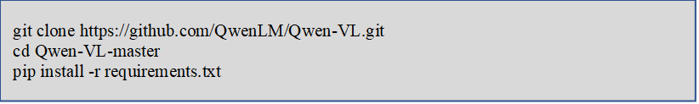
多模态大模型的构建方法
目标检测（Object Detection）是计算机视觉领域的一个重要研究方向，它的主要任务是在图像或视频中识别并定位出特定类别的对象。具体来说，目标检测算法不仅要判断图像中是否存在事先定义好的类别对象，还要确定这些目标的具体位置，通常是以边界框的形式给出。
目标检测是在古籍识别过程中非常重要，Qwen-VL-chat作为一个用于多模态任务的大模型，通过对其目标检测功能进行微调，可以实现对古籍中特定元素（如文字、插图等）的识别和定位。这对于古籍的修复、编目以及学术研究具有重要意义。
环境准备
Qwen-VL-chat 是阿里云研发的大规模视觉语言模型。Qwen-VL 可以以图像、文本、检测框作为输入，并以文本和检测框作为输出。这里我们使用官方发布的框架下进行微调。下面是下载并安装环境：

Slide 33
多模态大模型的构建方法
数据准备
这里需要准备训练数据，将所有样本放到一个列表中并存入json文件中。每个样本对应一个字典，包含id和conversation，其中后者为一个列表。根据古籍影印数据集获取，我们对古籍数据进行了标注，获得古籍图片与文本数据。
[
{
"id": "identity_0",
"conversations": [
{
"from": "user",
“value”: “Picture 1: <img> /home/picture/1.png</img>\n对图中插画进行介绍？"
},
{
"from": "assistant",
"value": "民公冬朝冠，本朝定制民公冬朝冠頂花金座中飾東珠四上衡紅寳石"
},
{
"from": "user",
“value”: “框出图中的插画"
},
{
"from": "assistant",
“value”: “<ref>古代服饰</ref><box> (121, 255), (465, 593)</box>"
}
]
}
]
为针对多样的VL任务，增加了一下的特殊tokens： <img> </img> <ref> </ref> <box> </box>.对话中的检测框可以表示为<box>(x1,y1),(x2,y2)</box>，其中 (x1, y1) 和(x2, y2)分别对应左上角和右下角的坐标，并且被归一化到[0, 1000)的范围内. 检测框对应的文本描述也可以通过<ref>text_caption</ref>表示。
对于带图像输入的内容可表示为 Picture id: <img>img_path</img>\n{your prompt}，其中id表示对话中的第几张图片。"img_path"可以是本地的图片或网络地址。

Slide 34
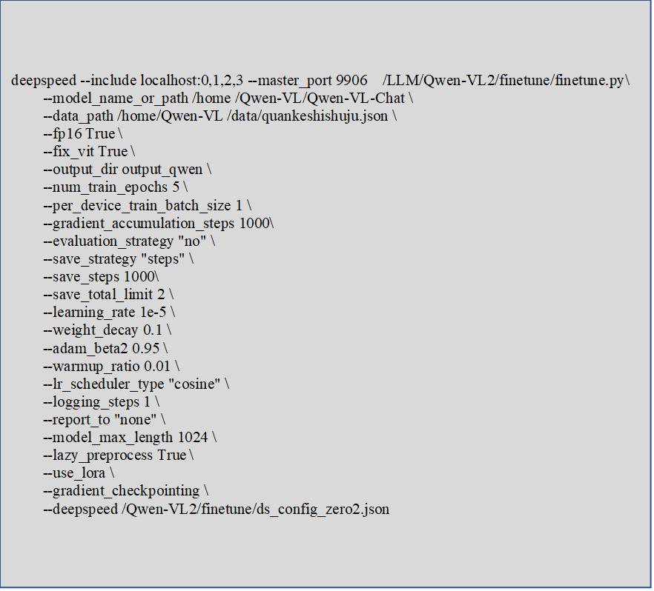
多模态大模型的构建方法
模型微调
准备好数据后，可以通过编写shell脚本来实现模型的微调，过程中需要在脚本中明确指定你的数据存储路径，以确保脚本能够正确加载和处理数据进行训练。

Slide 35
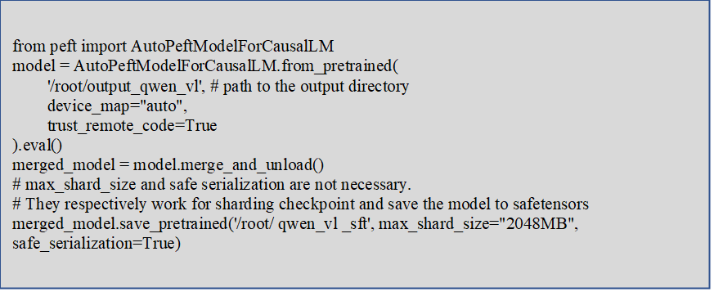
多模态大模型的构建方法
模型合并
当使用LoRA技术对模型进行了微调之后，如果想要将微调后的LoRA权重合并到基础模型中，使用以下代码,合并后再将qwen.tiktoken、tokenization_qwen.py、okenizer_config.json三个文件复制到qwen_vl _sft文件中。

Slide 36
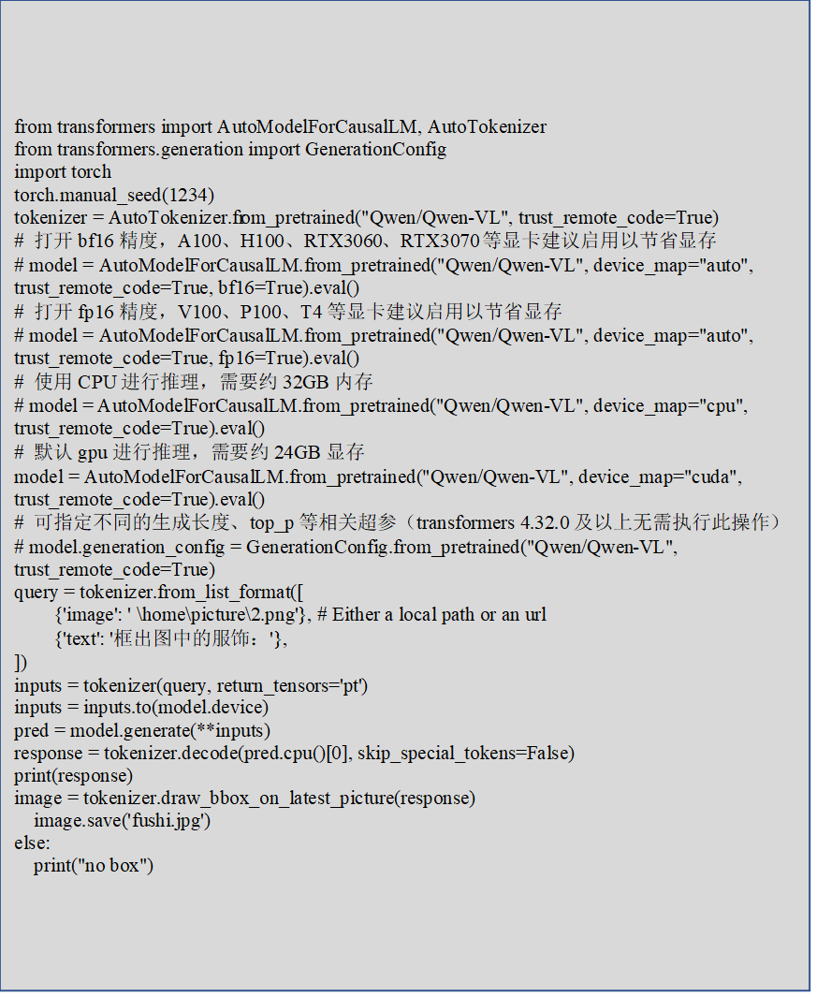
多模态大模型的构建方法
模型推理
模型合并后，可以通过执行推理任务来全面检测模型的性能与能力，包括其准确度、响应质量和处理特定任务的表现，确保模型满足预期的应用需求。

Slide 37
部署多模态大语言模型
五

Slide 38
部署多模态大模型
Clone this repository and navigate to the source folder
git clone https://github.com/OpenBMB/MiniCPM-V.git
cd MiniCPM-V
创建conda环境
conda create -n MiniCPM-V python=3.10 -y
conda activate MiniCPM-V
安装依赖
pip install -r requirements.txt

Slide 39
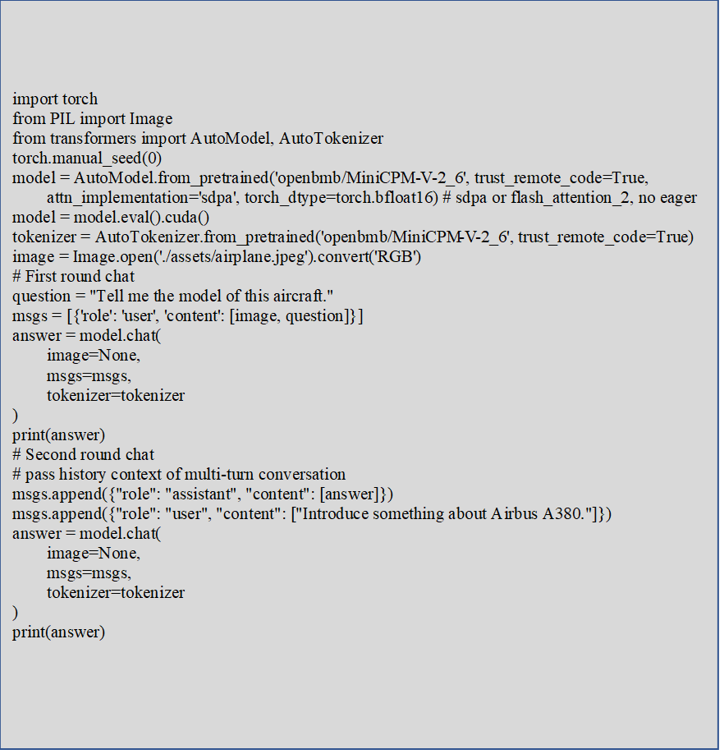
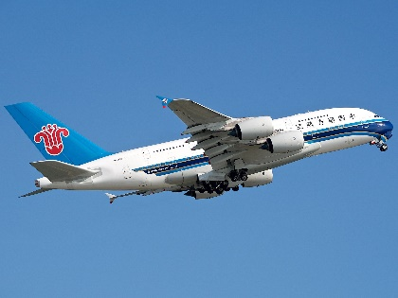
多轮对话推理示例
输出
"The aircraft in the image is an Airbus A380, which can be identified by its large size, double-deck structure, and the distinctive shape of its wings and engines. The A380 is a wide-body aircraft known for being the world's largest passenger airliner, designed for long-haul flights. It has four engines, which are characteristic of large commercial aircraft. The registration number on the aircraft can also provide specific information about the model if looked up in an aviation database."
"The Airbus A380 is a double-deck, wide-body, four-engine jet airliner made by Airbus. It is the world's largest passenger airliner and is known for its long-haul capabilities. The aircraft was developed to improve efficiency and comfort for passengers traveling over long distances. It has two full-length passenger decks, which can accommodate more passengers than a typical single-aisle airplane. The A380 has been operated by airlines such as Lufthansa, Singapore Airlines, and Emirates, among others. It is widely recognized for its unique design and significant impact on the aviation industry."

Slide 40
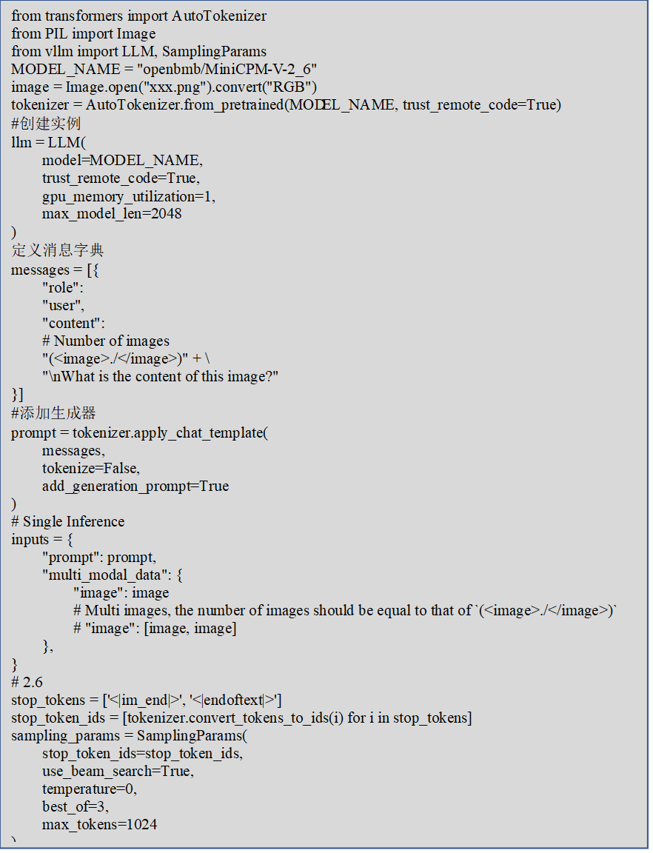
部署多模态大模型-Vllm部署
pip install vllm

Slide 41
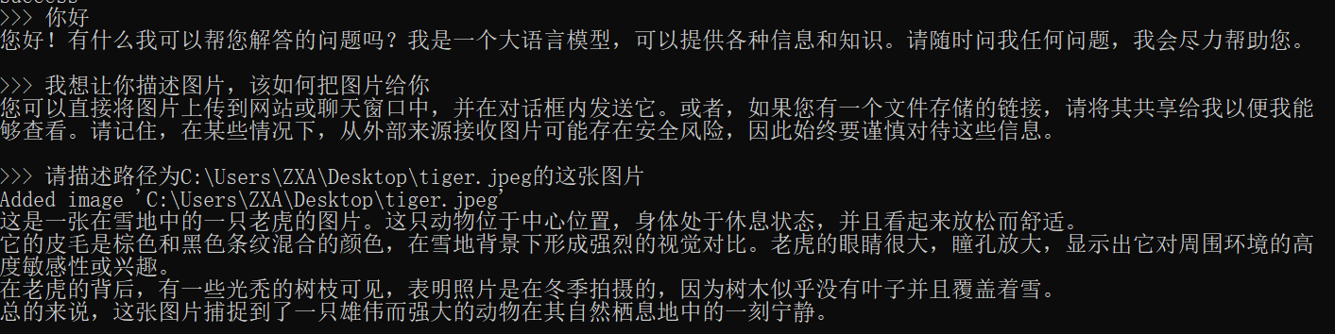
部署多模态大模-Ollama部署
安装Ollama
Ollama run minicpm-v

Slide 42
感谢！ 恳请各位专家学者批评指正！

